Slide 1
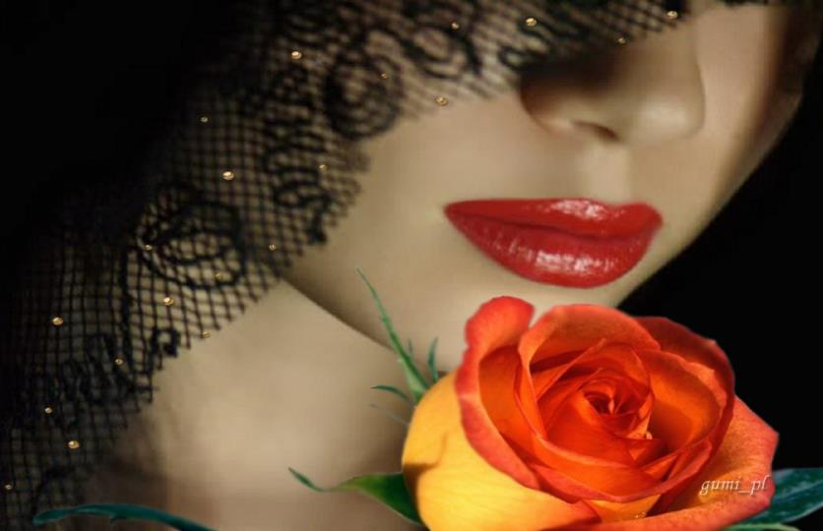

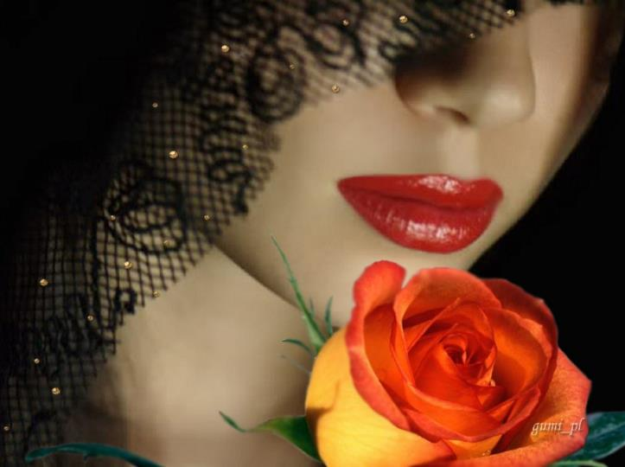
A beleza da flor

Slide 2
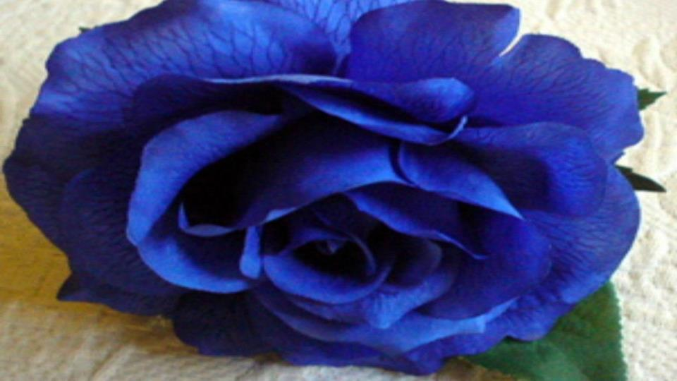
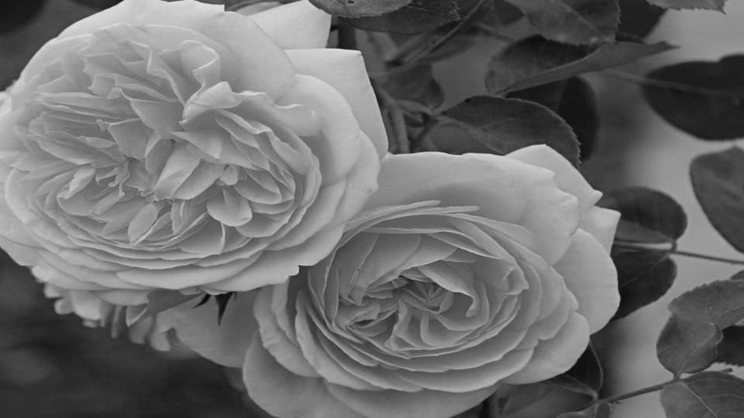
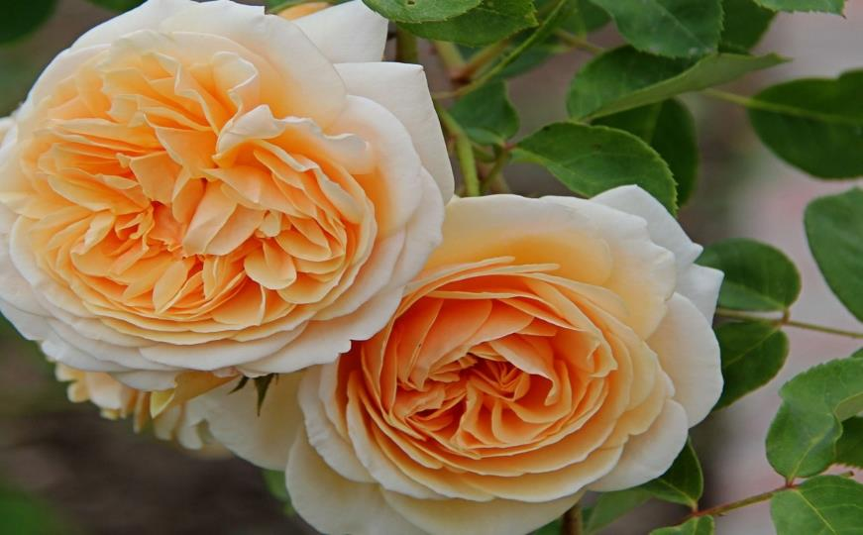
Em uma rosa pesquisei suas pétalas: descobri que seu nome é mulher.

Slide 3
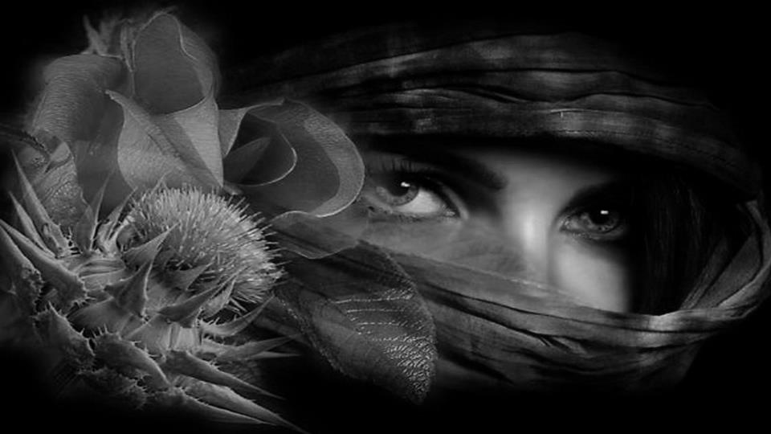

Mas nessa rosa também pesquisei seus espinhos, e nele havia um ser
admirável, por sua coragem e respeito,

Slide 4

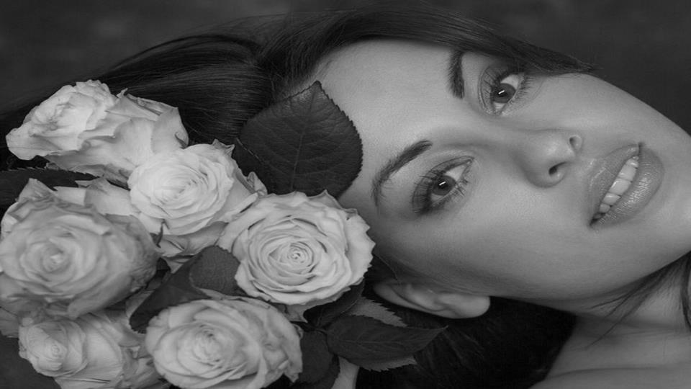

que juntos estabeleciam a
verdadeira maneira de realizar seus objetivos na luta pela felicidade
dos demais,

Slide 5
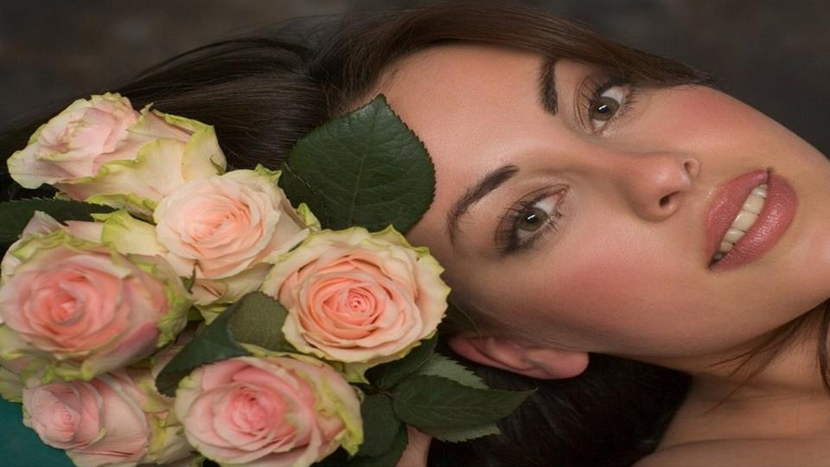
dando vida a outros seres que estão automaticamente
incluídos nessa luta de vida.

Slide 6
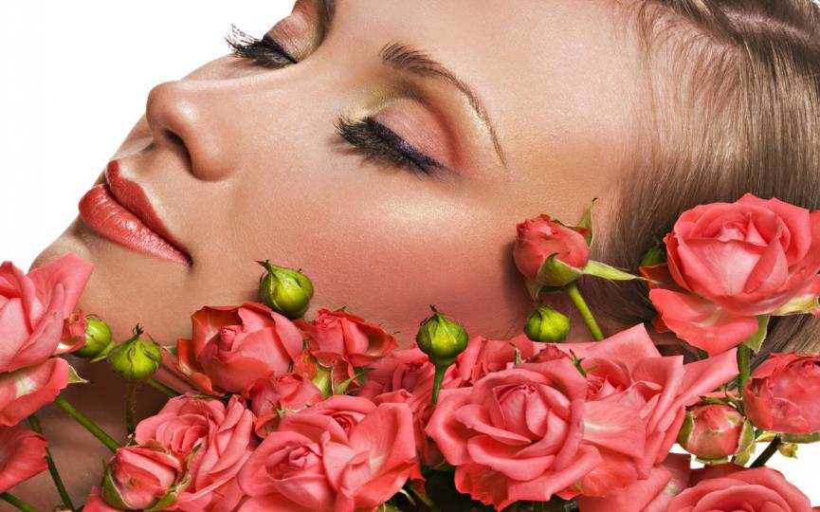
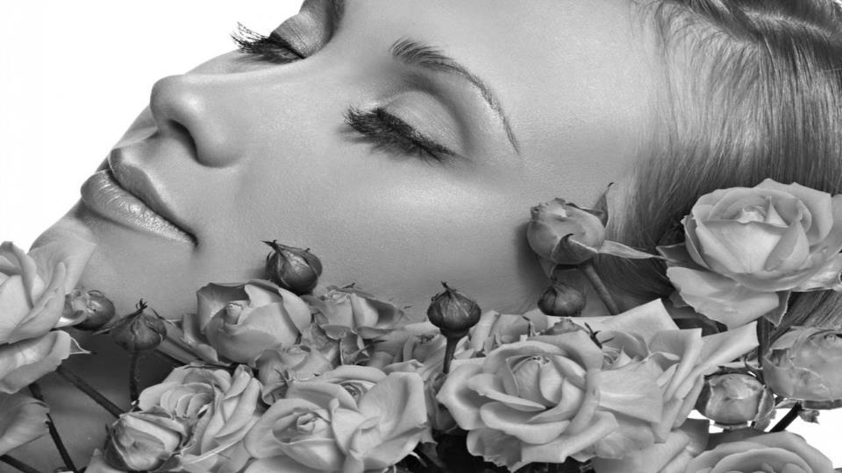
Então passei a pesquisar o seu nome cientifico.

Slide 7

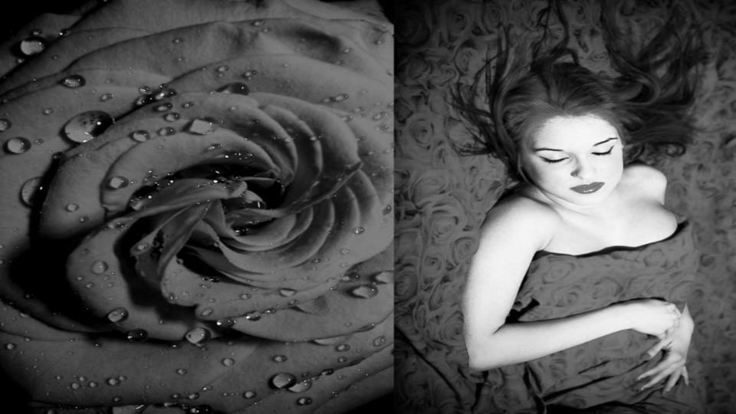
Não consegui descobrir,
mas como só existe um ser capaz de um sentimento como esse, eu
decifrei esse nome!

Slide 8
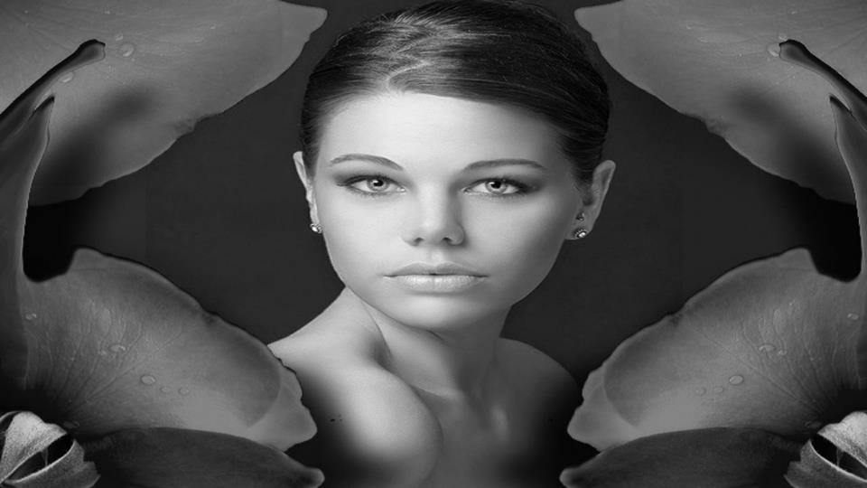

Mas eu me pergunto que ser é esse. Olho para o céu e Deus me responde:
não a faça sofrer, pois pelo ser que ela é não precisa de nome, é
simplesmente: MULHER!!!

Slide 9
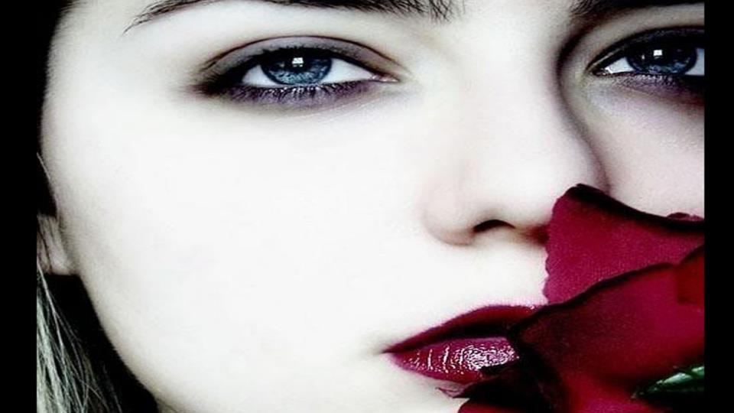

Texto: A beleza da Flor
Autor: Rogério de Almeida
Formatação: Dorotéia Gomes
Imagens: Internet
Divulgação: www.sergrasan.com
Doroteia Gomes Slides
doroteiagomes06@gmail.com

